Slide 1

\
Готовность ребенка к школе или главные факторы, влияющие на успешное обучение.
Воспитатель МДОУ «Детский сад №45»
Куренкова Ольга Владимировна
2016

Slide 2
273-ФЗ «Об образовании в РФ»
Статья 44. Права, обязанности и ответственность в сфере образования родителей (законных представителей) несовершеннолетних обучающихся
1. Родители (законные представители) несовершеннолетних обучающихся имеют преимущественное право на обучение и воспитание детей перед всеми другими лицами. Они обязаны заложить основы физического, нравственного и интеллектуального развития личности ребенка.
2. Образовательные организации оказывают помощь родителям (законным представителям) несовершеннолетних обучающихся в воспитании детей, охране и укреплении их физического и психического здоровья, развитии индивидуальных способностей и необходимой коррекции нарушений их развития.

Slide 3
Готовность к обучению в школе является важнейшим итогом воспитания и обучения ребенка в детском саду и семье. Это целый комплекс знаний, умений и навыков, которыми должен владеть дошкольник.
Готовность к школе
Физиологическая
Мыслительная
Нравственная
Психологическая

Slide 4
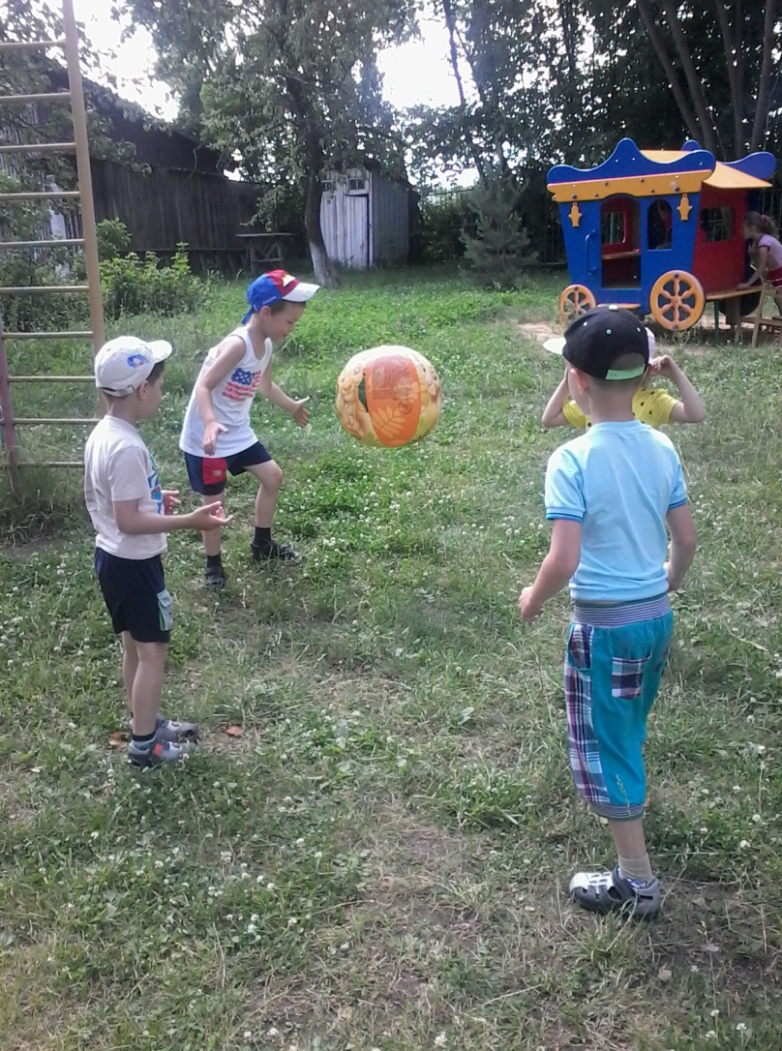
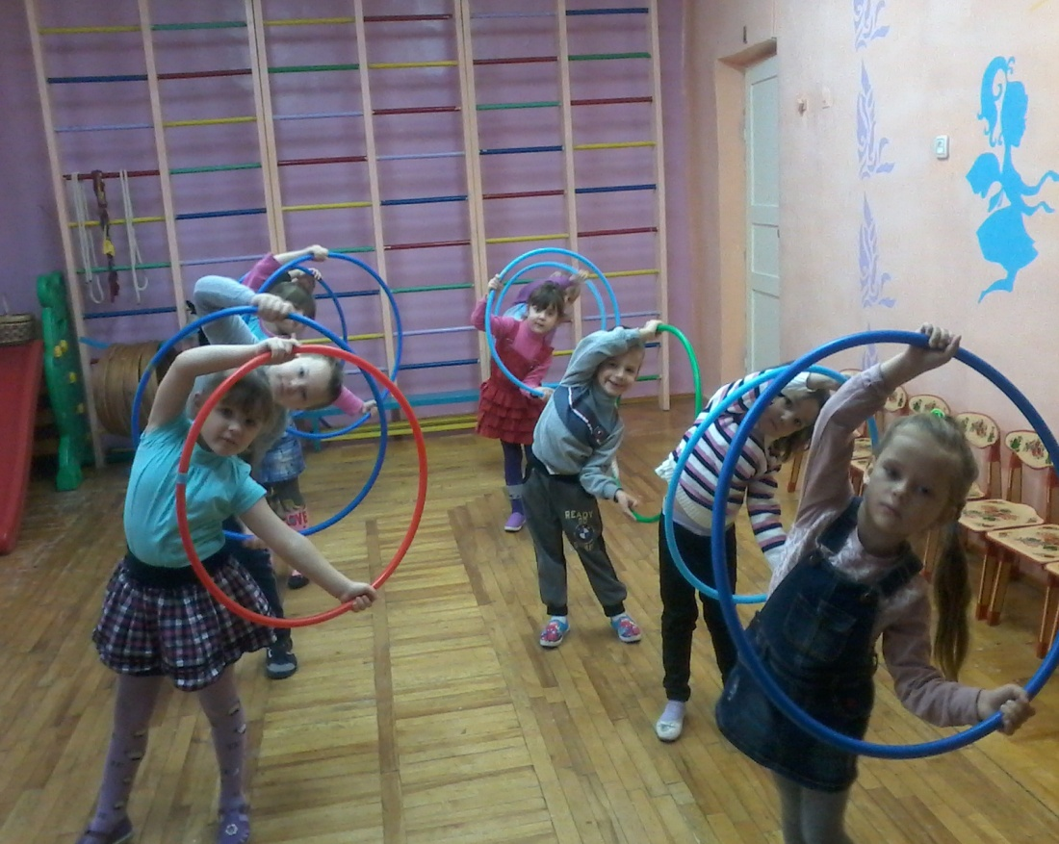
Физиологическая готовность:
Этот аспект означает, что ребенок должен быть готов к обучению в школе физически. То есть состояние его здоровья должно позволять успешно проходить образовательную программу.

Slide 5
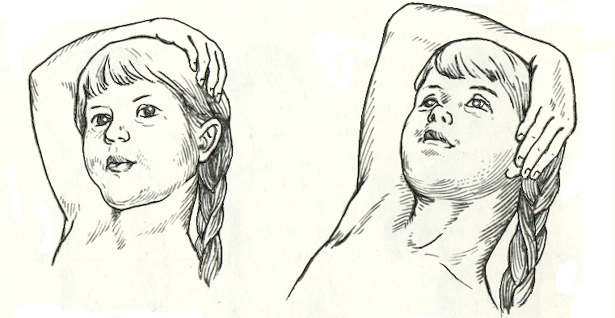
Филиппинский тест

Slide 6
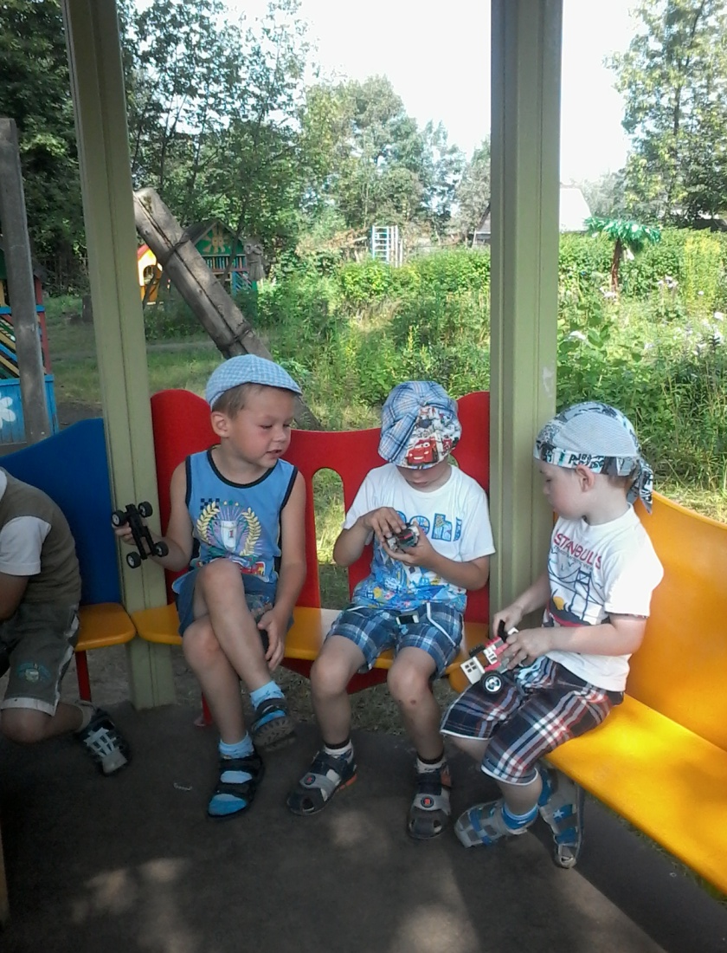
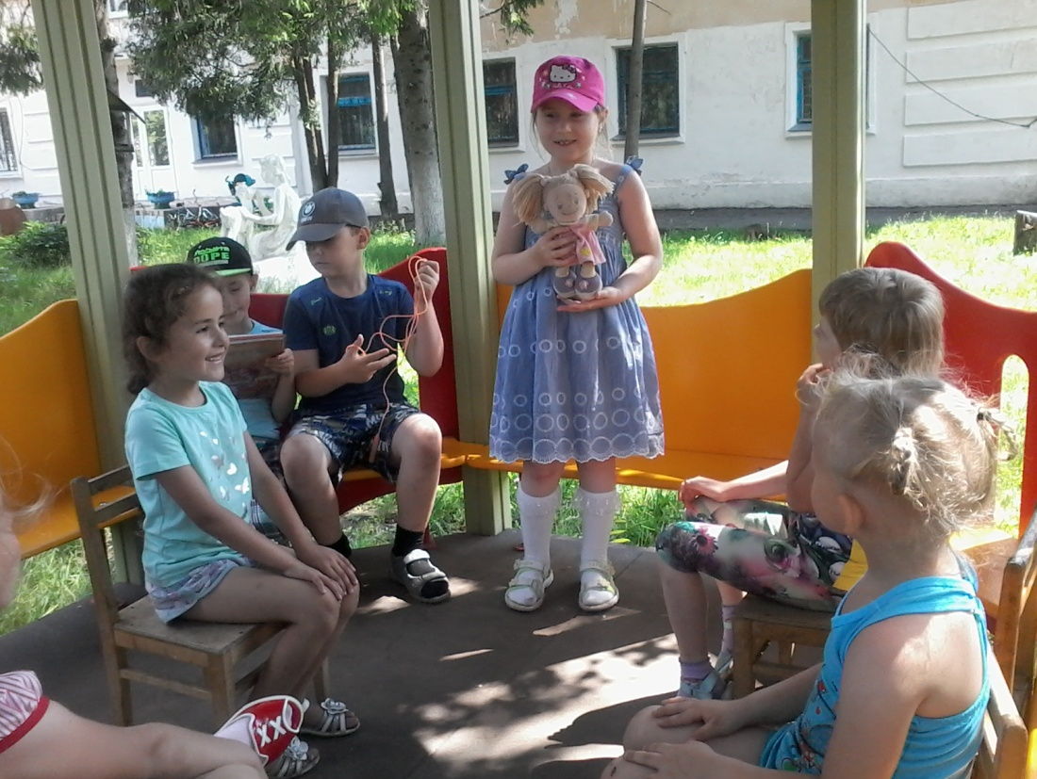
Нравственная готовность:
-Умение строить отношения с взрослым человеком;
-Умение общаться со сверстниками;
-Вежливость, сдержанность, послушание;
-Отношение к себе (отсутствие заниженной самооценки).

Slide 7
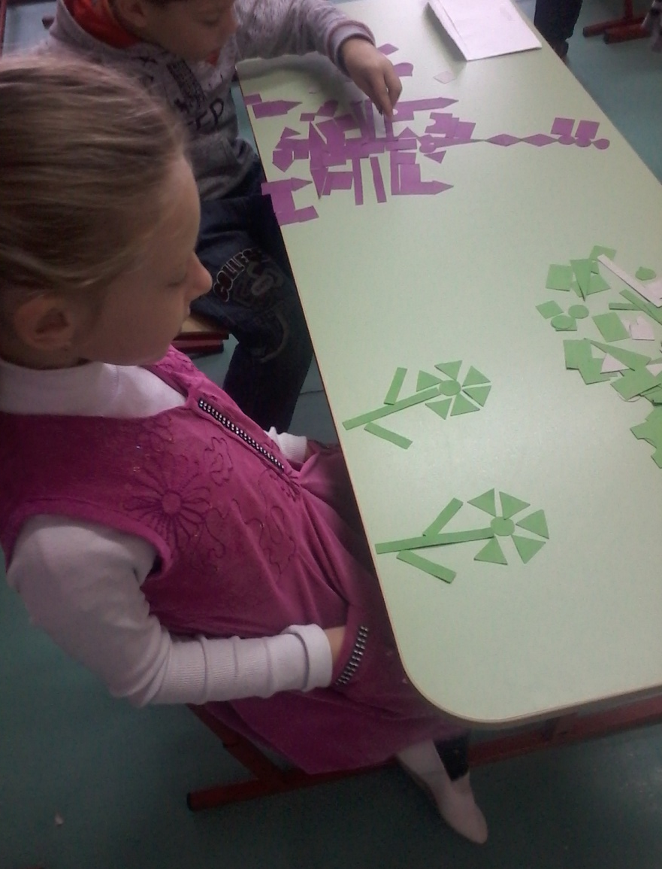
Психологическая готовность:
Это твердое желание учиться, получать знания; понимание важности и необходимости учения; проявление выраженного интереса к получению новых знаний;
Это умение слушать учителя и выполнять его задания (отнюдь не всегда интересные);
Умение общаться со сверстниками и взрослыми (ребенок легко вступает в контакт, не агрессивен, умеет находить выход из проблемных ситуаций общения, признает авторитет взрослых);
Это определенный уровень развития мышления, памяти, внимания.

Slide 8
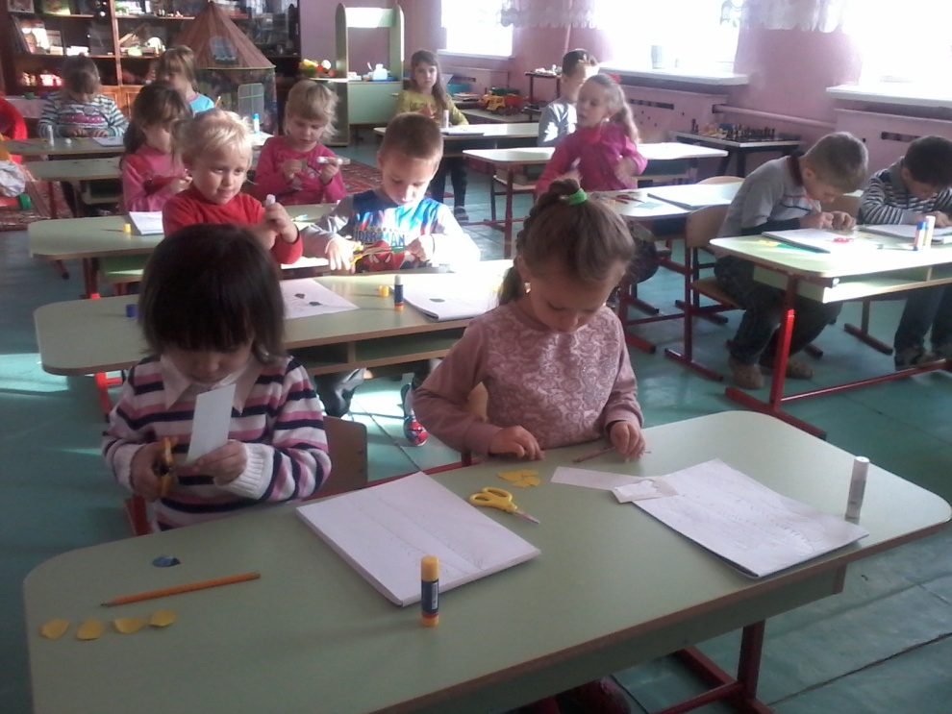
Мыслительная готовность:
Наиболее важные показатели — это развитие мышления и речи;
Очень полезно учить ребенка строить несложные рассуждения, делать выводы из прочитанного, увиденного, услышанного, используя слова:«потому, что»; «если, то»; «поэтому»;
Учить ребенка задавать вопросы;
Речь является основой, на которой строится учебный процесс. Особенно важно владение монологической речью.

Slide 9
К 6-7 годам ребенок должен:
-Знать свое имя, фамилию, адрес, имена членов семьи;
-Знать времена года, названия месяцев, дней недели, уметь различать цвета;
-Уметь пересчитывать группы предметов в пределах 10;
-Уметь увеличивать и уменьшать группу предметов на заданное количество; -Уметь уравнивать множество предметов;
-Уметь сравнивать группы предметов (больше, меньше, равно);
-Уметь объединять предметы в группы: мебель, транспорт, одежда, обувь, растения, животные и т.д.;
-Уметь находить в группе предметов «лишний», (н-р, из группы «одежда» убрать цветок);
-Иметь элементарные представления об окружающем мире: о профессиях, о предметах живой и неживой природы, о правилах поведения в общественных местах;
-Иметь пространственные представления: право-лево; верх-низ; прямо, кругом, под-над; из-за; из-под чего-либо;
-Уметь доброжелательно общаться с другими детьми;
-Слушать взрослых и уметь выполнять их распоряжения;
-Уметь обслуживать себя.

Slide 10
Что нужно знать родителям, занимаясь с ребенком дома?
Домашние занятия с ребенком очень полезны и необходимы будущему первокласснику. Они положительно влияют на развитие ребенка и помогают в сближении всех членов семьи, установлении доверительных отношений.

Slide 11
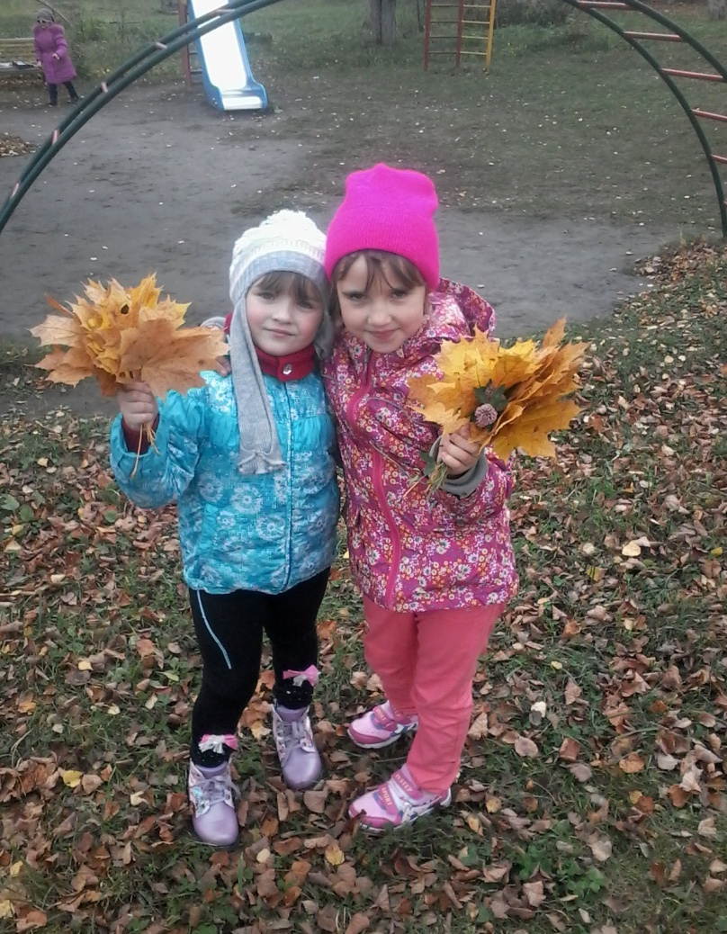
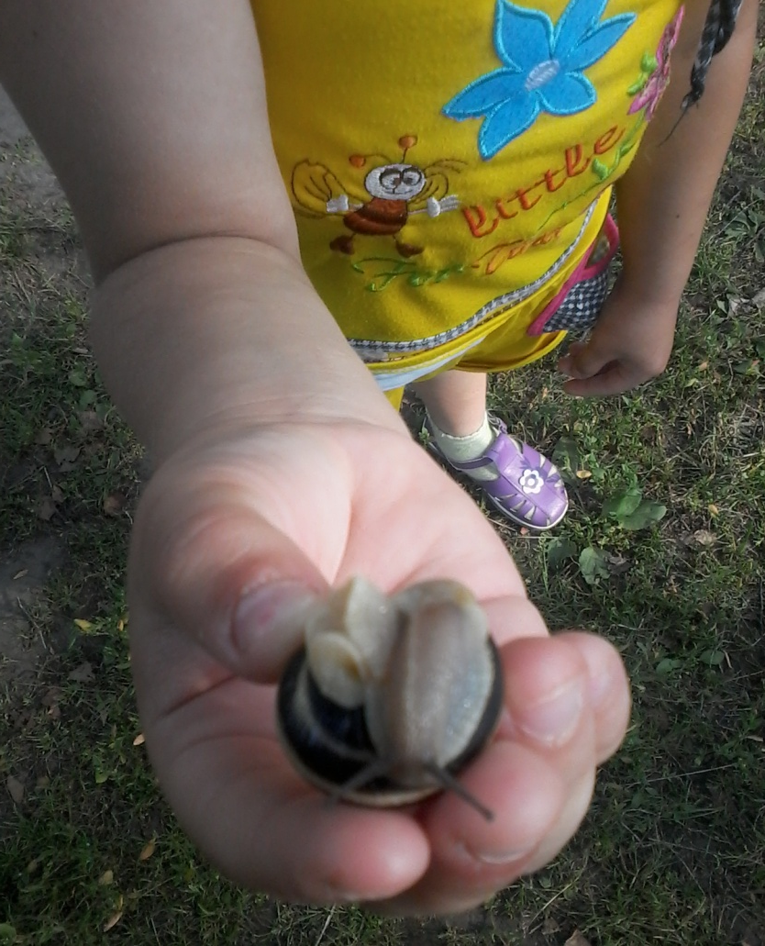
Занимаясь с ребенком дома, даже не обязательно отводить для этого какое-то конкретное время, развивать своего малыша можно постоянно.

Slide 12
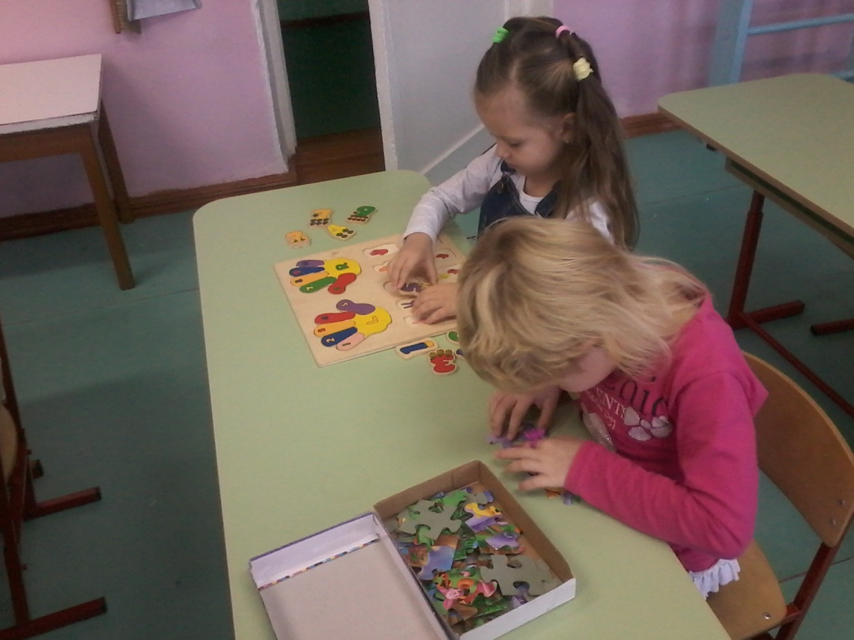
Большую помощь родителям могут оказать различные развивающие игры, но при этом очень важно, чтобы они соответствовали возрасту ребенка.

Slide 13
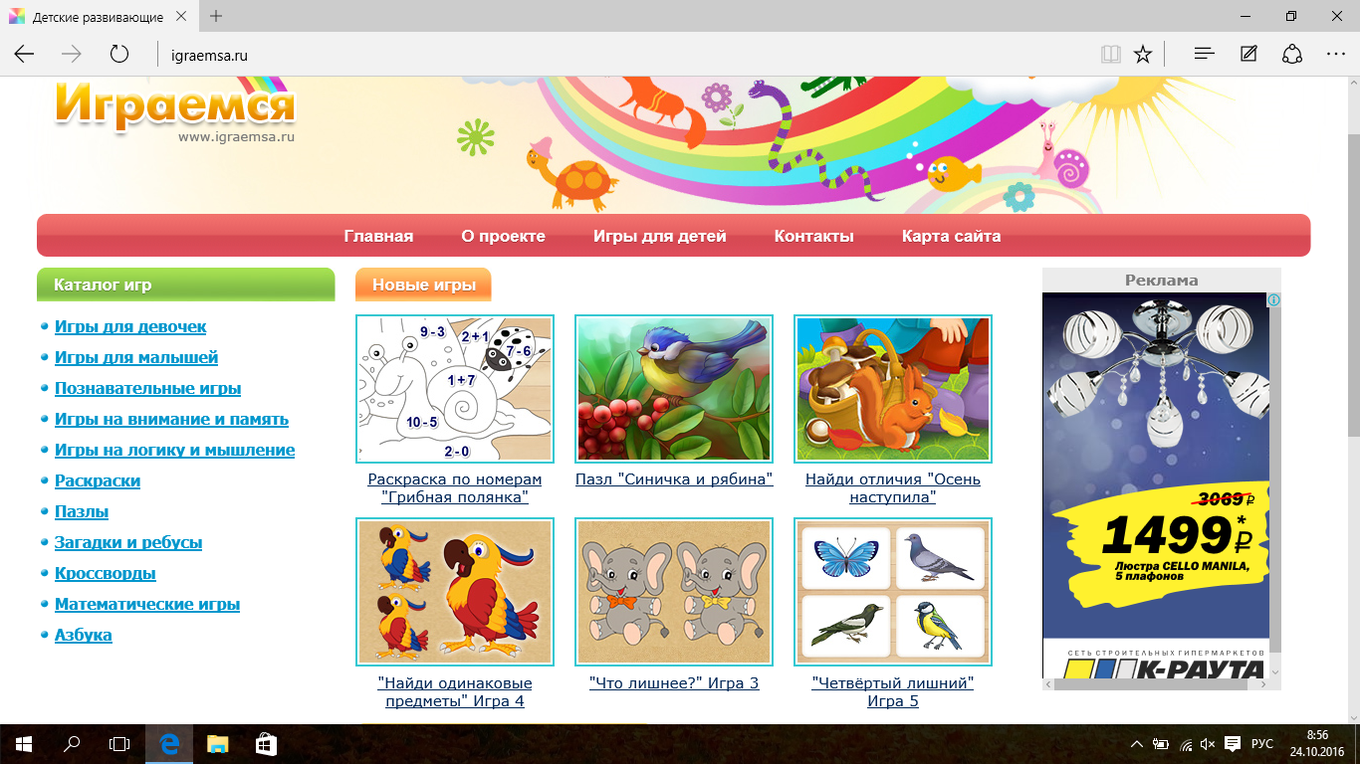

Slide 14
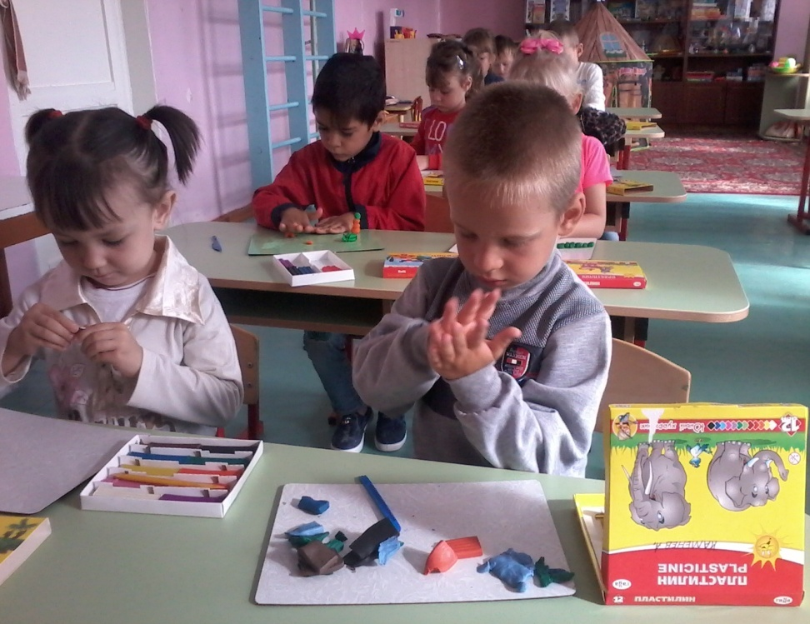
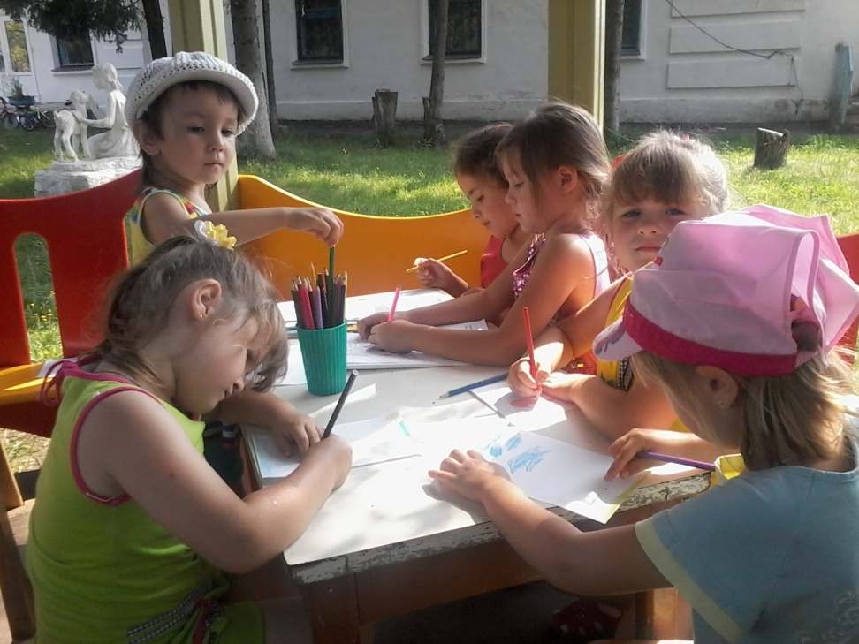
Дома очень важно развивать мелкую моторику ребенка, то есть его руки и пальчики. Это необходимо для того, чтобы у ребенка в первом классе не было проблем с письмом.

Slide 15
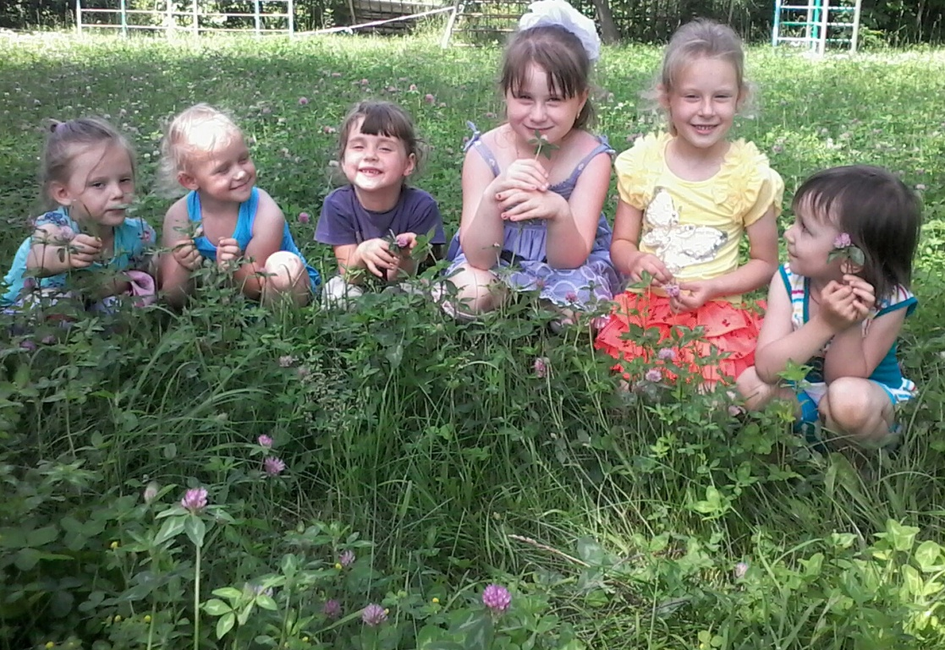
С того момента, когда ваш ребенок впервые переступит порог школы, начнется новый этап его жизни. Постарайтесь, чтобы этот этап начался с радостью, и чтобы так продолжалось на протяжении всего его обучения в школе. Ребенок всегда должен чувствовать вашу поддержку, ваше крепкое плечо, на которое можно облокотиться в трудных ситуациях.

Slide 16
Спасибо за внимание!

